Slide 1
Qu’est-ce qu’un oligopole
Concentration du marché croissante
Concurrence parfaite
Atomicité
Oligopole
Nombre restreint de concurrents
Monopole
Barrières à l’entrée
Naturelle (oligopole naturel)
Légales

Slide 2
Dans un marché oligopolistique
Impact sur le marché
Ex: la quantité demandée augmente
Une entreprise
envisage une décision
Ex: baisse son prix
Impact sur le comportement des rivales
Ex: les concurrents baissent aussi leur prix
INTERACTIONS STRATÉGIQUES

Slide 3
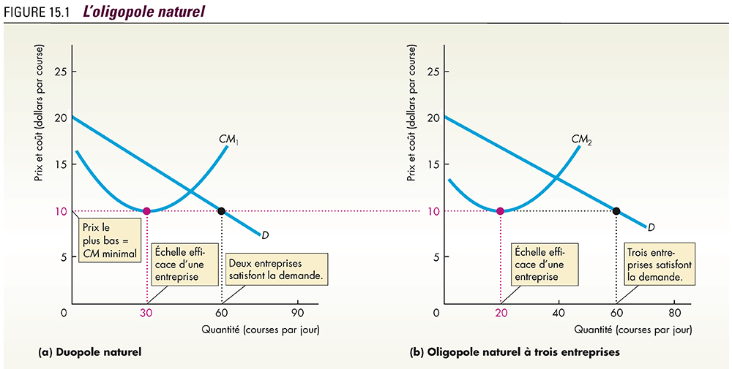
L’oligopole naturel
La taille du marché (D) et la structure des coûts peuvent limiter le nombre
d’entreprises possibles dans un marché
1. Le prix le plus bas possible est p=Min CM
2. Quelle est la demande à ce prix?
3. Échelle efficace d’une entreprise?
4. En divisant la quantité demandée à P=Min CM
par l’échelle efficace, on obtient le nombre
d’entreprises efficaces possibles.
Combien d’entreprises efficaces possibles?
Taille du
marché: 60
60/30 = 2
60/20 = 3

Slide 4
Plusieurs modèles d’oligopole
Pas UN modèle d’oligopole mais plusieurs suivant la ou les variables stratégiques étudiées (concurrence sur les prix, les quantités, la publicité).
Dans ce cours, une introduction simple…
Plus de détails dans le cours de Théorie des Prix II.

Slide 5
Le modèle de l’entreprise dominante
Structure de marché:
  Une entreprise dominante (ED) qui possède un avantage de coût. Elle détermine le prix.
  Des petites entreprises (PE) (ou frange compétitive) qui sont « preneuses » de prix (comme en concurrence parfaite).
1. Déterminer l’offre des petites entreprises
2. Déterminer la demande de la firme dominante

Slide 6
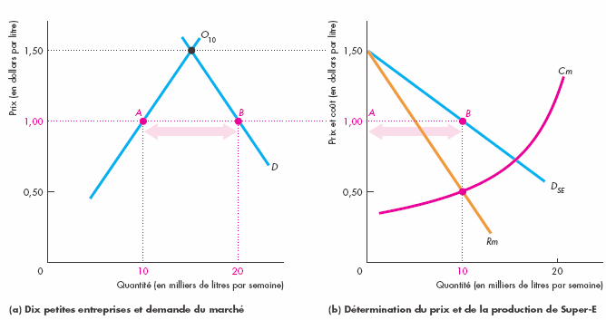
Le modèle de l’entreprise dominante
Le marché et les PE
L’entreprise dominante
PE
du marché
DED
Offre des PE = la somme en quantité des courbes de Cm (voir conc. parfaite)
Demande de la ED = soustraction en quantité de la D du marché et de l’offre des PE
Équilibre: P=1$, QED=10 QPE=10, Quantité demandée = 20

Slide 7
L’entreprise dominante
Noter que plus il y a de petites entreprises et plus l’élasticité de l’offre des PE est grande (« offre plus horizontale ») et donc plus la demande de la ED est élastique (« horizontale ») → plus le pouvoir de marché est faible.
Cas extrêmes: la concurrence parfaite et le monopole.

Slide 8
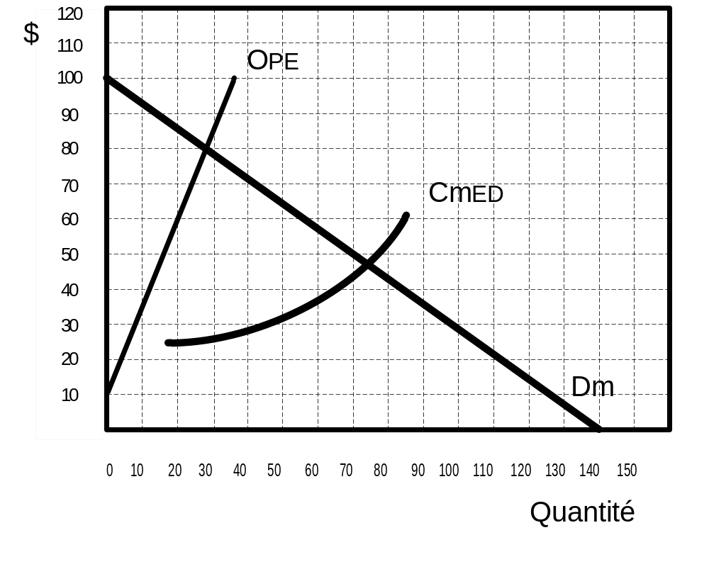




Exercice 12-1 : Un marché est dominé par une entreprise dont la courbe de coût marginal CmED est
représentée sur le graphique. La demande du marché est Dm. L’entreprise dominante fait face à une
frange concurrentielle dont l’offre est représentée par la courbe OPE. Déterminez, le prix (P) et la quantité qui
maximise le profit de l’entreprise dominante (QED). Déterminez aussi la quantité qui sera vendue par
la frange concurrentielle (QPE).
a) p=80, QED=28, QPE=12
b) p=80, QED=0, QPE=18
c) p=55, QED=25, QPE=10
d) p=55, QED=45, QPE=18

Slide 9

Désolé ce n’est pas la bonne réponse
Veuillez réécouter cette capsule
Voir la solution

Slide 10
Bravo la réponse est d)
DED
P=55
RmED
QPE=18
QED=45

Slide 11
La théorie des jeux
Outil d’analyse mathématique des situations d’interaction stratégique
On a interactions stratégiques lorsque les participants réalisent que leurs « gains » dépendent non seulement de ce qu’ils font mais aussi de ce que font les autres participants.
Ex: Bell - Vidéotron

Slide 12
Théorie des jeux
Un jeu:
  Joueurs
  Règles
  Stratégies (un plan d’action)
  Gains qui dépendent de l’issue du jeu
Dilemme du prisonnier
Jeu d’oligopole

Slide 13
Dilemme du prisonnier
Deux malfrats sont pris en flagrant délit pour un crime mineur (vol de carte de crédit). Ils sont cependant aussi suspectés d’un crime plus important (vol de banque avec violence) mais pour lequel on ne dispose d’aucune preuve.
Ils sont interrogés séparément. La police propose à chacun un « deal ». Si tu dénonces ton complice pour le vol de banque, on va te donner une remise de peine pour ta collaboration.
Deux actions possibles : Dénonce/Se tait

Slide 14

La matrice de gains: montre les gains ou perte en fonction du choix d’action des joueurs
Alain ➔ ⬇ Bernard | Dénoncer | Se taire
Dénoncer | -10, - 10 | -1, -15
Se taire | -15, -1 | -3, -3
X
X
X
Équilibre de Nash
X
Ici la mesure est le nombre d’années en prison
Continuer

Slide 15
Équilibre de Nash
Équilibre de Nash
Chaque joueur joue sa meilleure réponse face aux stratégies suivies par les autres joueurs. Personne n’a de regret, personne ne peut faire mieux en déviant unilatéralement (« si on y est on y reste »).
Dans le jeu du dilemme du prisonnier, {dénoncer; dénoncer} constitue l’équilibre de Nash. Par contre, les deux joueurs pourraient faire mieux avec {se taire; se taire}…mais ce n’est pas un équilibre. Si mon complice se tait, j’ai intérêt à le dénoncer.
Noter aussi que dans le cas du dilemme du prisonnier, chaque joueur a une stratégie dominante: peu importe le choix du rival, un joueur fait mieux en dénonçant. On a un équilibre en stratégie dominante.
Dilemme

Slide 16
Exercice: La matrice de gains avec l’omerta
Alain ➔ ⬇ Bernard | Dénoncer | Se taire
Dénoncer | - ∞, - ∞ | - ∞, -15
Se taire | -15, - ∞ | -3, -3
Cliquez sur la case qui correspond à un équilibre de Nash

Slide 17


Désolé ce n’est pas la bonne réponse
Rappel: déterminez pour chaque joueur son meilleur choix pour chaque choix possible de l’autre joueur.
On a un équilibre de Nash lorsque pour chaque joueur l’action correspond à sa meilleur réponse étant donné le choix de l’autre joueur
Recommencer
Voir la solution

Slide 18
La matrice de gains avec l’omerta
Alain ➔ ⬇ Bernard | Dénoncer | Se taire
Dénoncer | - ∞, - ∞ | - ∞, -10
Se taire | -10, - ∞ | -2, -2
Stratégie dominante
X
Stratégie dominante
X
X
X
Équilibre de Nash
Ici, on n’a pas de dilemme

Slide 19
Soit le jeu suivant: cliquez sur l’équilibre de Nash
Joueur 2 ➔ ⬇ Joueur 1 | C | D
A | 1, 4 | 3, 2
B | 5, 3 | 0, 0

Slide 20
Désolé ce n’est pas la bonne réponse
Rappel: déterminez pour chaque joueur son meilleur choix pour chaque choix possible de l’autre joueur.
On a un équilibre de Nash lorsque pour chaque joueur l’action correspond à sa meilleur réponse étant donné le choix de l’autre joueur
Recommencer
Voir la solution

Slide 21
Bravo…
Joueur 2 ➔ ⬇ Joueur 1 | C | D
A | 1, 4 | 3, 2
B | 5, 3 | 0, 0
X
X
X
X
Équilibre de Nash
Pas de dilemme du prisonnier

Slide 22
Soit le jeu suivant
Joueur 2 ➔ ⬇ Joueur 1 | C | D
A | 4, 4 | 3, 2
B | 5, 3 | 0, 6
X
X
X
X
Pas d’équilibre de Nash

Slide 23
Soit le jeu suivant
Joueur 2 ➔ ⬇ Joueur 1 | C | D
A | 4, 4 | 3, 6
B | 5, 7 | 0, 6
X
X
Équilibre de Nash
X
X
Équilibre de Nash

Slide 24
L’oligopole
Les entreprises en oligopole sont souvent confrontées à des situations de dilemme du prisonnier.
Exemple 1: Vous êtes directeur du marketing pour Petzi Cola. Vous avez un seul concurrent sérieux, Zola Cola. Vous devez décider si vous lancez une nouvelle campagne de publicité pour les fêtes. Les gens de Zola Cola font face à la même décision.

Slide 25
Duopole: matrice de gains
Zola
 | Pub | Pas de Pub
Pub | 60,60 | 80,30
Pas de Pub | 30,80 | 70,70
Nash
Petzi
X
X
X
X
Équilibre de Nash : (Pub, Pub)
Seraient mieux de ne pas faire de publicité
ni l’un ni l’autre; mais peut-on vraiment faire
confiance au compétiteur? On est en présence
d’une situation de dilemme du prisonnier.

Slide 26
La difficulté du cartel ou de la collusion
La concurrence est néfaste pour les entreprises → essaient de faire de la collusion (agir comme un cartel).
Difficulté: maintenir l’entente de collusion n’est pas un équilibre de Nash → incitation à « tricher » (dévier de l’accord de collusion).

Slide 27

Exemple
Deux entreprises Tassimco et Électromega soumissionnent pour un contrat visant la livraison de 16 000 feux de circulation à la ville de Québec. Le contrat sera attribué au plus bas soumissionnaire. Si le prix soumis est le même, les deux entreprises remportent la ½ du marché. De plus, il est connu que la ville ne paiera pas plus de 125$ par feu.
Les deux entreprises s’approvisionnent auprès du même fournisseur Gelcor. Ils ont donc une structure de coûts similaire. On suppose pour simplifier que Cm=CM=100$.

Slide 28
Solution de cartel ou de collusion
Si les deux entreprises s’entendent: elles maximisent le profit total avec P=125$ et chacune obtient la moitié du contrat →
Π1=Π2=(125-100) x 8000 = 200 000$
S’agit-il d’un équilibre de Nash?
Si mon rival respect l’accord de collusion P=125$...quel prix dois je fixer si je décide de « tricher »?
P=124$ → Π=(124-100)x16 000=384 000$

Slide 29
Maintenir la collusion n’est pas un équilibre de Nash
Coupe le prix
2→ ↓1 | Collusion P2=125 | Triche P2=124
P1=125 | 200 000, 200 000 | 0, 384 000
P1=124 | 384 000, 0 | 192 000, 192 000
P2=123
X
On est en présence
d’un dilemme du
prisonnier
X
X
Coupe le prix
X
Nash?
P1=123
Équilibre de Nash =
P1=P2=100

Slide 30
Paradoxe de Bertrand
Uniquement deux entreprises (→ très forte concentration du marché) et pourtant on parvient à la même solution qu’en concurrence parfaite soit P1=P2=Cm.
Évidemment, les entreprises vont développer des stratégies pour éviter ce paradoxe mais il illustre le problème fondamental auquel les entreprises sont confrontées dans un cartel ou lorsqu’elles essaient de faire de la collusion.

Slide 31
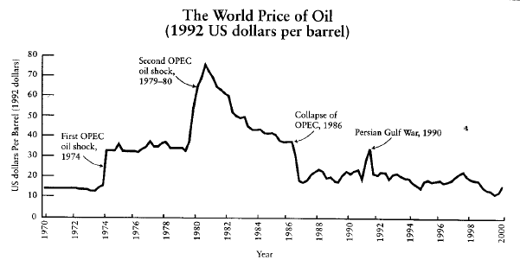
Exemple: Cartel de l’OPEP

Slide 32
Pour sortir de ce paradoxe: les jeux répétés
Tassimco et Électromega soumissionnent régulièrement sur des contrats → interactions répétées → stratégies plus complexes qui dépendent de « l’histoire du jeu ».
Exemple: « stratégie sans merci »
  « Je coopère si tu coopères. Par contre, si tu triches, la prochaine fois que l’on joue et pour toujours je vais te punir (« stratégie sans merci »). »

Slide 33
Collusion, tricherie et punition
Collusion: P=125$ et partage du marché → chaque entreprise fait un profit de 200 000$.
Tricherie: Si une entreprise triche, elle va fixer un prix=124$ et donc réaliser un profit de = 384000$ alors que le rival va faire zéro de profit.
Punition: la punition « sans merci » va consister à soumissionner à P=Cm=100$ pour tous les contrats à venir. Ainsi chaque entreprise va faire un profit = 0$.

Slide 34
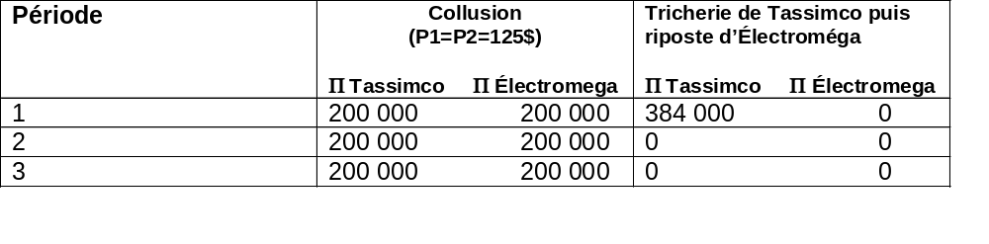
Électro→ ↓Tassimco | Collusion P2=125 | Triche P2=124
Collusion P1=125 | 600 000, 600 000 | 0, 384 000
P1=124 | 384 000, 0 | 192 000, 192 000
Nash
Une punition moins sévère pourrait aussi être envisagée…

Slide 35
Punition pendant une période si dévie puis retour à la collusion
Période | Collusion (P1=P2=125$) Π1 Π2 | Tricherie de 1 puis riposte de 2 "punition pendant une période" Π1 Π2
1 | 200 000 200 000 | 384 000 0
2 | 200 000 200 000 | 0 0
3 | 200 000 200 000 | 200 000 200 000
Électro→ ↓Tassimco | Collusion P2=125 | Triche P2=124
Collusion P1=125 | 600 000, 600 000 | 0, 584 000
P1=124 | 584 000, 0 | 392 000, 392 000

Slide 37
Autres éléments qui facilitent la collusion ou réduisent la concurrence
  Menace de punition physique si déviation (ex: cartel de l’essence dans certaines régions au Québec)
  Les actions de chaque joueur sont publiques (échange d’informations).
  La différenciation du produit.
  Clauses: « si vous trouvez moins cher ailleurs, on vous rembourse la différence ».

